Slide 1
Правильная осанка – залог здоровья
Выполнила: ученица 8Б класса
МБОУ «Школа-лицей им. Героя
Советского Союза Ф. Ф. Степанова»
Андреева Ксения

Slide 2
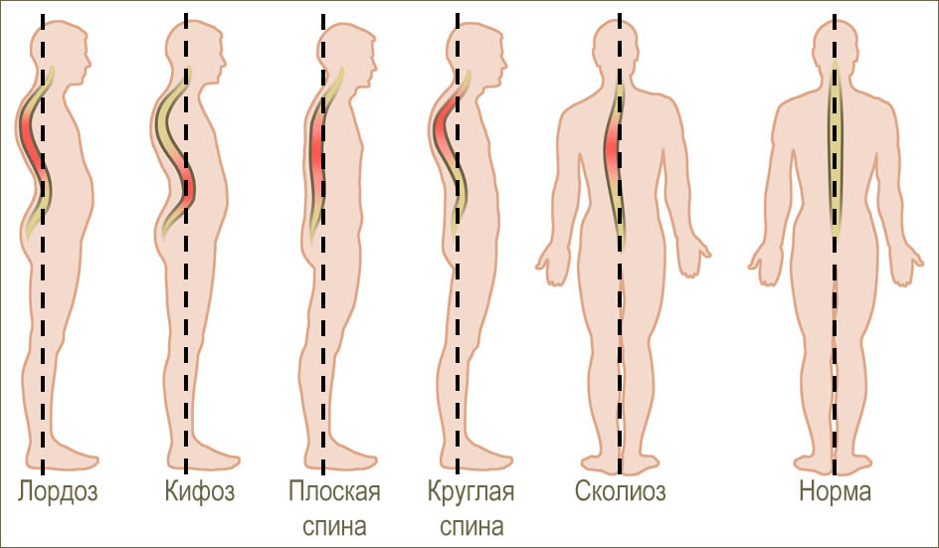
Что такое ОСАНКА?
Осанка человека – это привычная поза, характерная для него в положении стоя. Учитывается форма позвоночника, мышечный тонус, равномерность физического развития. Человек имеет только одну, присущую только ему привычную осанку. Осанка обычно ассоциируется с выправкой, привычной позой, манерой держать себя.

Slide 3
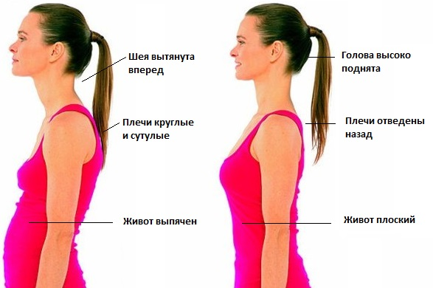


Правильная осанка
Неправильная осанка

Slide 4
Влияние осанки на организм
При наличии нарушений осанки ослабляются некоторые мышцы, а это увеличивает шанс на появление грыжи малого таза, а так же в области живота. Дефекты осанки приводят к нарушению работы всех внутренних органов. Люди с неправильной осанкой имеют уменьшенную экскурсию грудной клетки, диафрагмы, меньший объем легких и нарушении функций дыхания. Это негативно влияет на сердечно сосудистую и дыхательную систему, уменьшает возможную физическую нагрузку на организм (например, становится трудно подняться на 7 этаж). Слабые мышцы живота и согнутое положение тела, могут послужить причиной нарушения пищеварения и зашлаковке организма, снижению иммунитета, головным болям, быстрой утомляемости.

Slide 5
Комплекс упражнений для правильной осанки
Общие рекомендации:
Решив заняться упражнениями для спины в домашних условиях, придерживайтесь следующих правил:
Начинайте тренировку, спустя не менее 1-2 часа после еды.
Перед занятием всегда выполняйте суставную гимнастику для разминки мышц и разогрева суставов.
Количество повторений увеличивайте постепенно, избегайте чрезмерных нагрузок.
Тренируйтесь через день, давая мышцам время на восстановление.
Желательно, чтобы питание было сбалансированным, содержало достаточное количество протеинов, кальция, фосфора.
Откажитесь от сна на мягких и прогибающихся матрасах. Лучшим выбором будет ортопедический матрас хорошей фирмы, рассчитанный на ваш вес.
Не бросайте тренировки, не добившись цели за короткое время. Упражнения для исправления осанки у взрослых дают результат только спустя месяцы упорных занятий. Настойчивость и терпение обязательно вам помогут добиться красивой осанки.

Slide 6
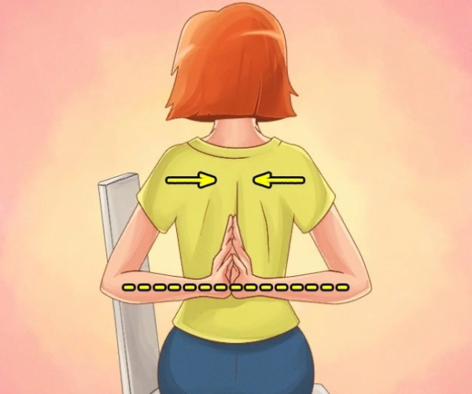
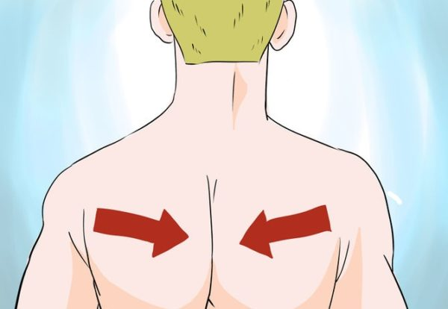
Упражнение 1
Сидя, чаще разминайте плечи. Поочередно сводите и разводите лопатки, напрягая мышцы плечевого пояса. Это улучшит кровообращение, что крайне важно для достаточного питания тканей и органов, поддержания тонуса, предотвращения скопления солей.
Упражнение 2
Примите положение стоя, согните локти и сцепите пальцы в замок (если сложно, то хотя бы постарайтесь коснуться кончиками пальцев). Сохраняйте положение 10-15 секунд, после чего расслабьтесь и встряхните кистями.

Slide 7
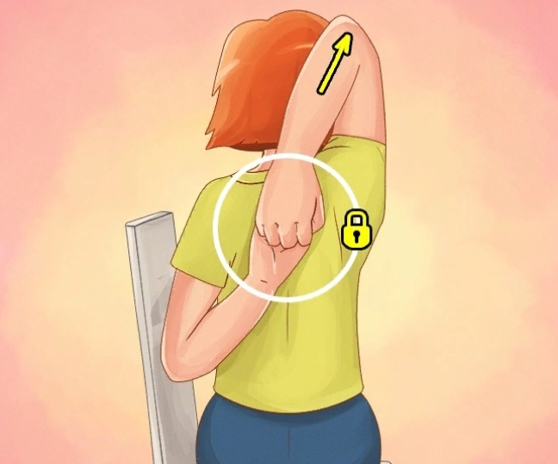
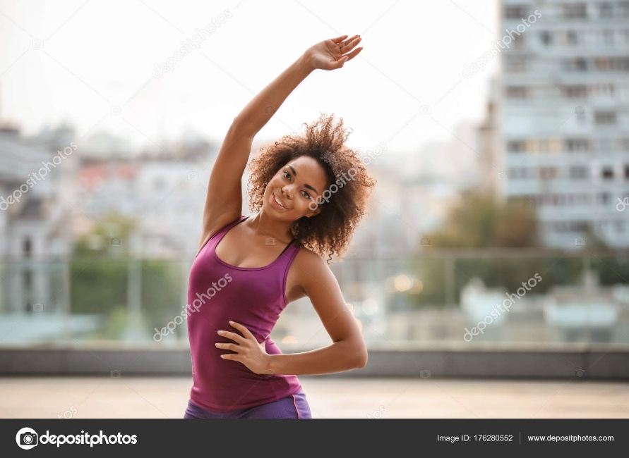
Упражнение 3
Занятие, которое стоит чаще выполнять во время трудового процесса.
Нужно согнутые в локтях руки завести за спину и изо всех сил постараться соединить в замок. Возможно, если гибкости недостаточно, получится не сразу, но нужно стараться сделать это.
Упражнение 4
Растяжка широчайшей мышцы спины
Что делать: Встаньте прямо и поднимите руки над головой. Наклонитесь влево и вернитесь в исходное положение. Теперь наклонитесь вправо и вернитесь в исходное положение. Сделайте 5–10 медленных наклонов в каждую сторону.
Что это дает: Укрепляет широчайшую мышцу спины.

Slide 8
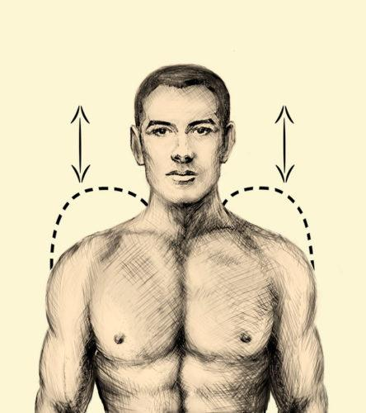
Упражнение 5
Очень полезно приподнимать и опускать плечи, делать ими вращательные движения.

Slide 9
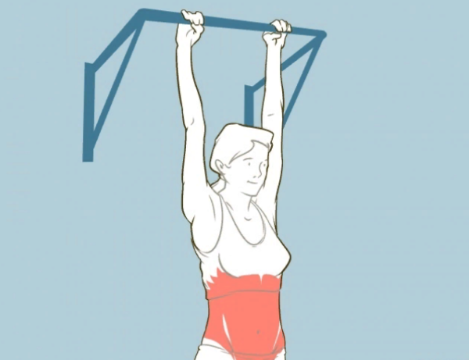
Упражнения со специальным инвентарём:
Упражнение 1
Очень полезно висеть на турнике, так укрепляется спина и пресс. Но не стоит раскачиваться или пытаться подтягиваться. Просто ухватитесь руками за планку и провисите столько, сколько сможете.
Полезно для улучшения состояния межпозвонковых дисков. Расстояние между позвонками увеличивается, зажатые нервные корешки освобождаются. Если регулярно висеть на турнике, постепенно увеличивая время, не только улучшится осанка, но и уменьшатся боли в спине.

Slide 10
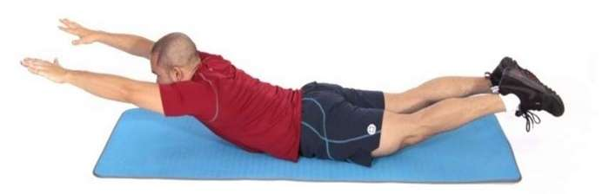
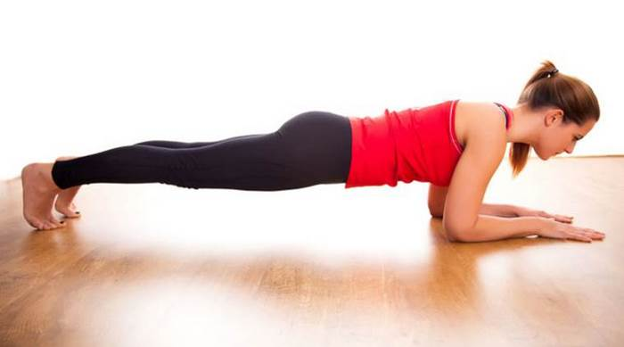
Упражнение 2
Гиперэкстензия или удлинение спины
1. Ложитесь на пол на живот, руки вытяните вперед или заложите за голову. Сожмите ноги пальцами наружу.
2. Выдохните, затем поднимите голову, грудь и верхнюю часть живота, подождите несколько секунд и опустите во время вдоха. Сделайте 10 повторений.
Упражнение 3
Планка
1. Встаньте в позицию для отжиманий. Перенесите вес вашего тела на согнутые в локтях предплечья. Держите свое тело в прямой линии. Задействуйте пресс, втяните живот.
2. Удерживайте 60 секунд или дольше. Продолжайте увеличивать время.

Slide 11
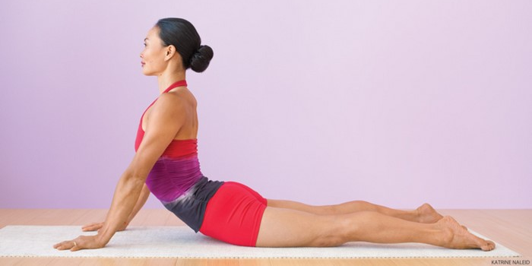
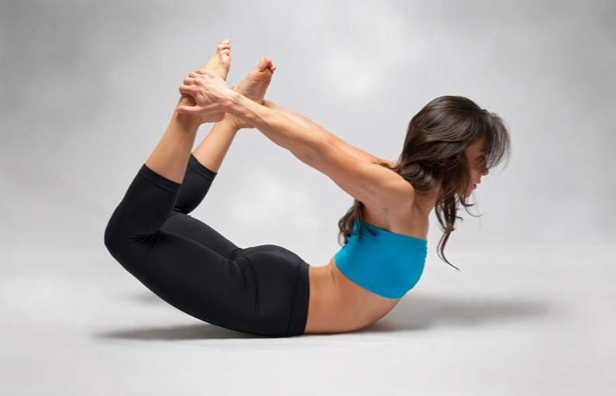
Упражнение 4
Поза кобры
1. Лягте на живот, руки согните и расположите шире плеч. Вдохните, когда вы поднимаете грудную клетку с пола, плечи откиньте назад, не хрустя шею.
2. Удерживайте тело в таком положении в течение 30 секунд, затем отпустите.
Упражнение 5
Поза лука
1. Находясь в положении лежа на животе, согните ноги в коленных суставах и обхватите себя руками за голени (снаружи либо изнутри).
2. Выпрямляя ноги и отрывая их от земли, тяните себя руками, вытягивая позвоночник движением от таза к макушке. Повторите 5 раз.

Slide 12
Другие советы по улучшению осанки:
Напоминайте себе не сутулиться.
Укрепляйте ваш пресс.
Убедитесь, что ваш монитор находится на уровне вашего лица при использовании компьютера.
Не спите на животе и используйте подходящие подушки и удобные матрасы.
Поставьте перед собой на рабочем столе зеркало. Это позволит вам периодически поглядывать в него и контролировать положение головы, шеи и плеч, когда вы сидите.
Всегда носите сумки или пакеты в двух руках.
Делайте перерывы каждый час при работе за компьютером.

Slide 13
Спасибо за внимание!

